Slide 1







习题课
第十章
重积分的 计算 及应用
一、 重积分计算的基本方法
二、重积分计算的基本技巧
三、重积分的应用
机动 目录 上页 下页 返回 结束

Slide 2
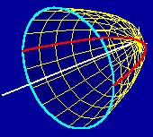
1.计算三重积分
其中Ω是由xoy平面上
曲线
绕 x 轴旋转而成的曲面与平面
所围成的闭区域 .
提示:旋转曲面方程为
利用柱坐标
原式
机动 目录 上页 下页 返回 结束

Slide 3

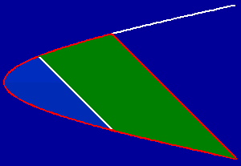
2.
计算积分
其中D 由
所围成 .
提示:如图所示
连续,
所以
机动 目录 上页 下页 返回 结束

Slide 4
3. 在均匀的半径为R的圆形薄片的直径上 , 要接上一
个一边与直径等长的同样材料的均匀矩形薄片,
使整个
薄片的重心恰好落在圆心上 ,
问接上去的均匀矩形薄片
的另一边长度应为多少?
由对称性知
即有
提示: 建立坐标系如图.
由此解得
机动 目录 上页 下页 返回 结束

Slide 5
4.二重积分
其中:
(1) D为圆域
(2) D由直线
围成 .
解: (1) 利用对称性.
机动 目录 上页 下页 返回 结束

Slide 6
(2) 积分域如图:
添加辅助线
将D 分为
利用对称性 , 得
机动 目录 上页 下页 返回 结束

Slide 7
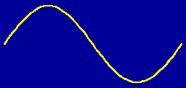
5.
交换下列二次积分的顺序:
解:
如图所示
机动 目录 上页 下页 返回 结束

Slide 8
6.
其中
解: 在球坐标系下
利用洛必达法则与导数定义,得
机动 目录 上页 下页 返回 结束

Slide 9
7.
证明
证:左端
= 右端
机动 目录 上页 下页 返回 结束

Slide 10
8. 试计算椭球体
的体积 V.
解法1
利用“先二后一”计算.
机动 目录 上页 下页 返回 结束

Slide 11
*解法2
利用三重积分换元法. 令
则
机动 目录 上页 下页 返回 结束

